Slide 1


Slide 2

Project - Xây dựng database, data warehouse, ETL, Power BI
Trình bày: Tạ Minh Tùng
SĐT: 0354.610.796

Slide 3

NỘI DUNG CHÍNH
ETL
Thiết kế database và tạo dữ liệu ODS
Power BI
Thiết kế data warehouse
Project
1
2
3
4
5
6

Slide 4
Project – Bài toán (1)
Công ty A cần quản lý chuỗi cửa hàng bán đồ điện tử, cần quản lý đơn hàng, sản phẩm, các cửa hàng, nhân viên, khách hàng:
- Sản phẩm: tên , nhóm sản phẩm, giá vốn, giá bán, Thương hiệu
- Cửa hàng: tên, thành phố
- Nhân viên: tên, cửa hàng làm
- Khách hàng: tên, sđt
- Đơn hàng: chi tiết sản phẩm, khách hàng, cửa hàng, ngày mua, là online/offline nếu online thì thêm nguồn (tiki, shopee,..)

Slide 5
Project – Bài toán (2)
Tạo database quản lý hoạt động của cửa hàng này
Xây dựng dashboard thể hiện
- Doanh số, lợi nhuận, số đơn, giá trị trung bình theo các tiêu chí sản phẩm, cửa hàng, nhân viên, khu vực, khách hàng
- Số lượng sản phẩm bán ra theo nhóm, cửa hàng, khu vực
- Tỉ lệ doanh số, số đơn online/offline theo thời gian
- Với các đơn online cơ cấu số đơn, doanh số theo nguồn
- Tổng doanh số theo cửa hàng, nhân viên, sản phẩm
- Top 10 sản phẩm chạy nhất, chậm nhất
- Top 10 nhân viên, của hàng có doanh số lớn nhất, nhỏ nhất

Slide 6
Project – Bài toán (3)
Yêu cầu
1. Phân tích thiết kế database ODS phục vụ hoạt động của công ty
2. Tạo các procedure tạo mới, cập nhật và xóa các bản ghi cho các bảng
3. Viết script insert dữ liệu vào ODS với các ràng buộc
50+ cửa hàng, mỗi cửa hàng 2- 5 nhân viên bán hàng
1.000+ sản phẩm thuộc 20+ nhóm sản phẩm
Giá bán 10.000 - 10.000.000
Giá vốn/giá bán 60% - 90%
100.000+ khách hàng
400.000 + đơn hàng. mỗi đơn 1-5 sản phẩm số lượng 1-10 đơn vị, thời gian mua từ 01/01/2022 đến hiện tại
4. Phân tích thiết kế data warehouse phục vụ việc tạo dashboard
5. Xây dựng luồng ETL để đổ dữ liệu vào DW
6. Sử dụng Power BI để xây dựng dashboard

Slide 7
Phân tích thiết kế ODS (1)
Quy trình thiết kế ODS
1
Xác định các thành phần dữ liệu
2
Phân chia thông tin vào các bảng, cột của cơ sở dữ liệu
3
Chỉ định khóa chính, khóa ngoại, thiết lập mối quan hệ giữa các bảng
4
Chuẩn hóa cơ sở dữ liệu

Slide 8
Phân tích thiết kế ODS (2)
Xác định các thành phần dữ liệu
Thành phố
Cửa hàng
Nhân viên
Khách hàng
Nguồn bán online
Thương hiệu
Nhóm sản phẩm
Sản phẩm
Đơn hàng
Chi tiết đơn hàng

Slide 9
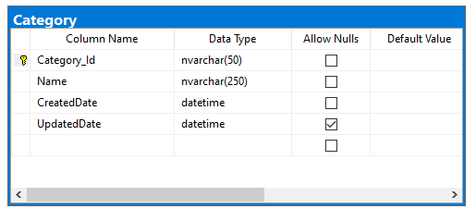
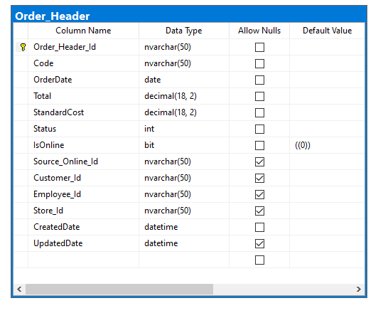
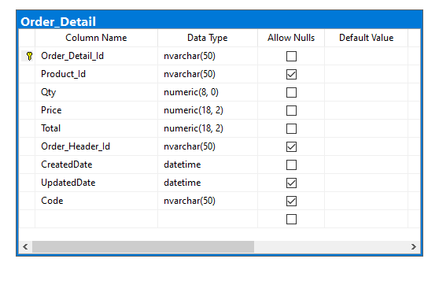
Phân tích thiết kế ODS (2)
Phân chia thông tin vào các bảng, cột của cơ sở dữ liệu

Slide 10
Phân tích thiết kế ODS (3)
Mối quan hệ giữa các đối tượng (các bảng)
1-n: là quan hệ giữa 2 bảng, trong đó 1 hàng (row) của bảng này có thể liên kết với nhiều hàng (row) của bảng còn lại.
n-n: là quan hệ giữa 2 bảng trong đó 1 hàng (row) của bảng này có thể liên kết với 0, 1, hoặc nhiều hàng (row) của bảng kia và ngược lại.
1-1: là quan hệ giữa 2 bảng, trong đó mỗi hàng (row) của bảng này có thể liên kết với duy nhất 1 hàng (row) của bảng còn lại.
Đệ quy (liên kết với chính bảng đó): Là quan hệ tồn tại giữa các hàng (row) trong cùng một bảng (quan hệ cha con, self relationship)

Slide 11
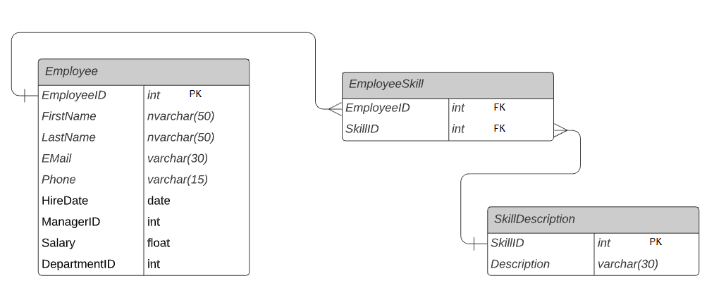
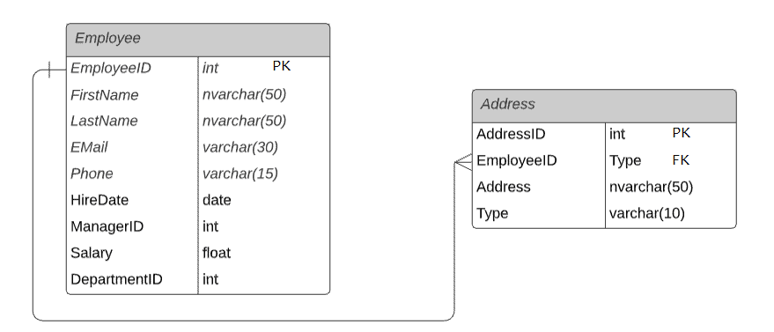
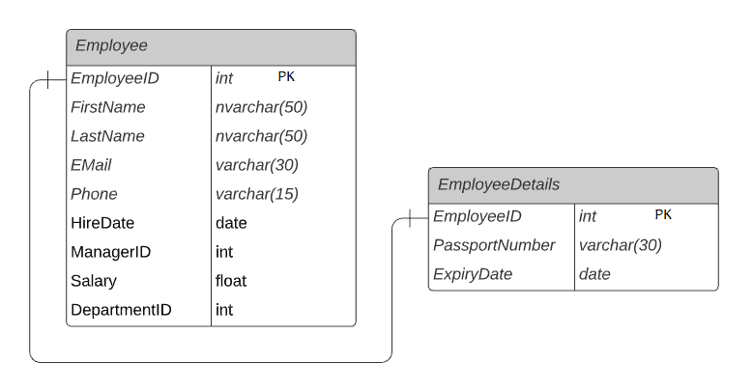
Phân tích thiết kế ODS (3)
Mối quan hệ giữa các đối tượng (các bảng)
n-n
1-n
1-1
Đệ quy

Slide 12
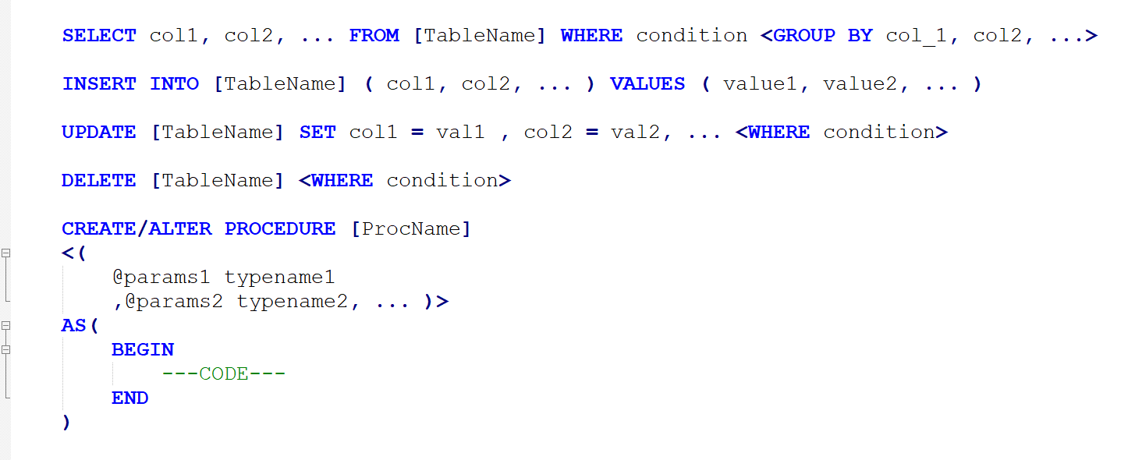
Tạo dữ liệu cho ODS (1)
Tạo các procedure insert, update, delete cho từng bảng dữ liêu

Slide 13

Tạo dữ liệu cho ODS (2)
Sử dụng cấu trúc while để tạo hàng loạt bản ghi

Slide 14
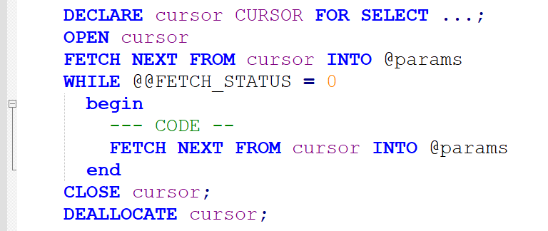
Tạo dữ liệu cho ODS (2)
Sử dụng con trỏ để tạo mới các bản ghi

Slide 15
Thiết kế DWH (1)
Quy trình thiết kế Data warehouse
1
Lựa chọn lược đồ
2
Xây dựng các bảng Dimension
3
Xây dựng các bảng Fact

Slide 16
Thiết kế DWH (2)
Dimension và Fact
Dimension: Các bảng lưu trữ tiêu chí các đánh giá cho các báo cáo
Fact: Các bảng lưu trữ định lượng các đánh giá cho các báo cáo

Slide 17
Thiết kế DWH (3)
Lược đồ hình sao và bông tuyết
Lược đồ hình sao | Lược đồ bông tuyết
Bảng dimension không phân cấp | Bảng dimension phân cấp
Ưu điểm: - Cải tiến hiệu năng truy vấn với các dữ liệu thường sử dụng - Ít bảng và cấu trúc đơn giản - Xử lý truy vấn đơn giản trên khía cạnh sử dụng join | Ưu điểm: - Kích thước bảng dimension nhỏ - Dễ bảo trì (tránh dư thừa) - Cho phép các truy vấn phức tạp với các chiều phức tạp, nhiều mức phân lớp - Dễ nâng cấp
Nhược điểm: - Trong một số trường hợp có sự dư thừa lớn | Nhược điểm: - Số lớn các bảng cần được quản lý - Truy vấn có thể cần kết nối nhiều bảng

Slide 18

Thiết kế DWH (4)
Xây dựng các bảng dimension
Chỉ ra các tiêu chí cho từng báo cáo
Các tiêu chí có những thuộc tính nào
Với lược đồ bông tuyết cần xem phân cấp của từng dimension
Xây dựng các bảng Fact
Chỉ ra định lượng của từng báo cáo
Xem xét gộp các báo cáo chung chủ đề vào cùng bảng fact
Xác định khóa ngoại tới các bảng dimension

Slide 19
ETL (1)
Các bước ETL
1
Trích chọn dữ liệu (Extract)
2
Chuyển đổi dữ liệu (Transform)
3
Tải dữ liệu (Load)

Slide 20
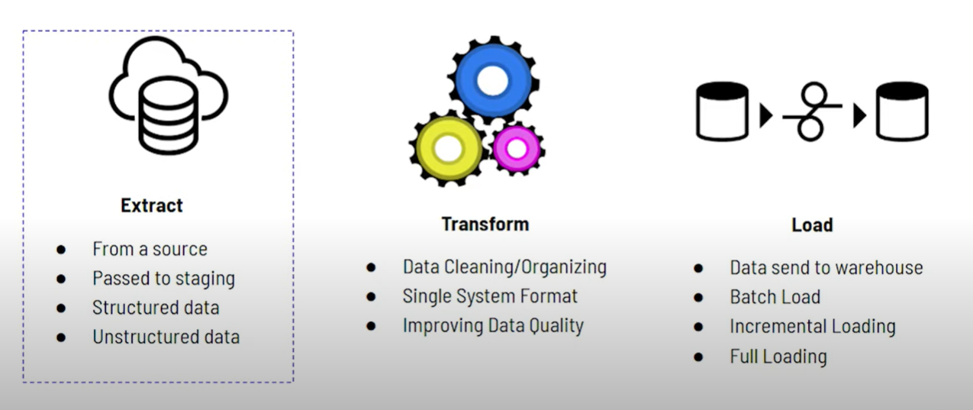
ETL (2)
Extract – Transform- Load

Slide 21
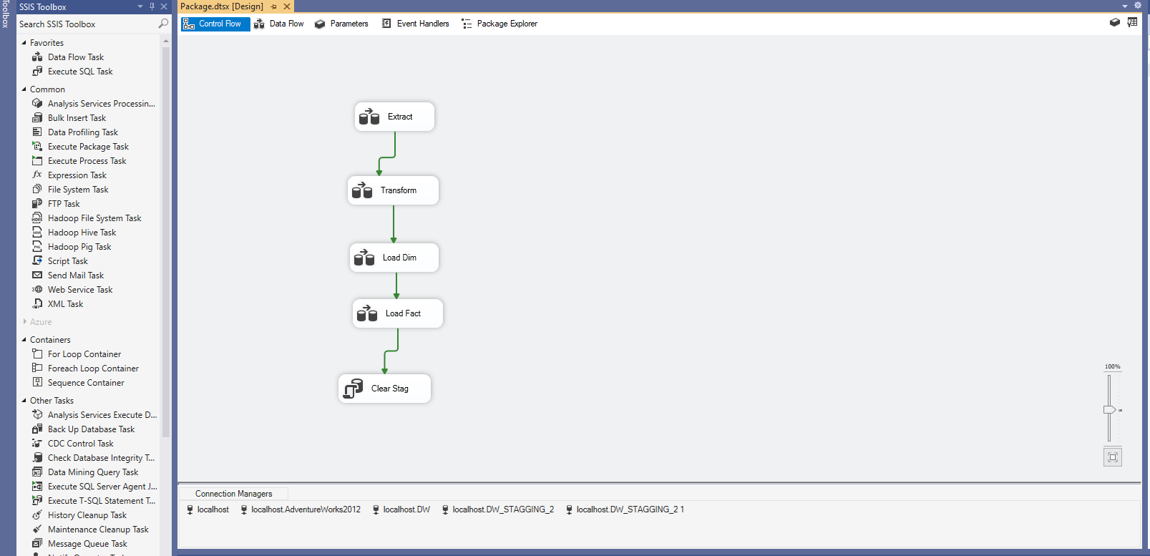
SSIS
Control Flow

Slide 22
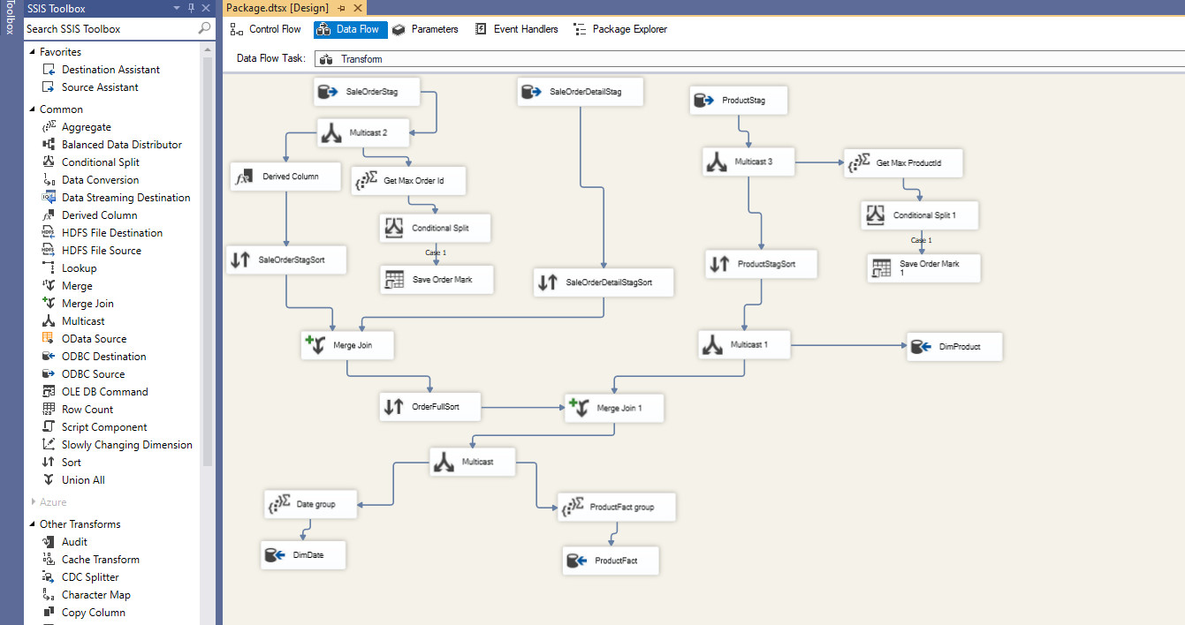
SSIS
Data Flow

Slide 23
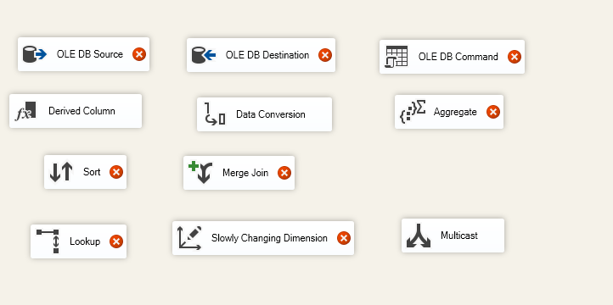
SSIS
Các khối cơ bản

Slide 24
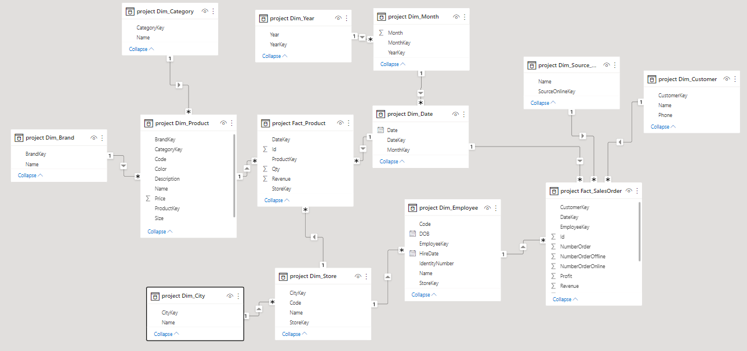
Power BI
Dữ liệu Power BI

Slide 25
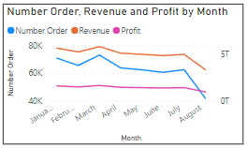
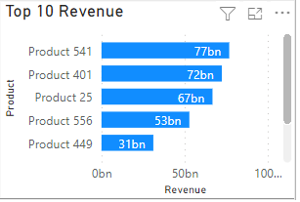
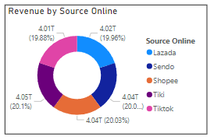
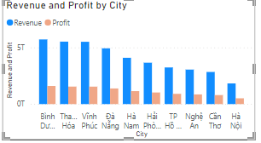
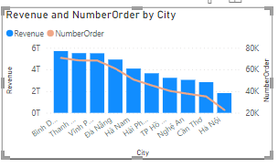
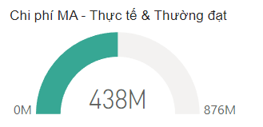
Power BI (2)
Các loại biểu đồ

Slide 26
Power BI (3)
Data Analysis Expressions (DAX)
Hàm tập hợp (Aggregation functions): tính toán 1 giá trị như đếm, tổng, trung bình, giá trị tối thiểu, giá trị tối đa…
Hàm về thời gian (Date and time functions): tính toán các giá trị thời gian
Hàm filter (Filter functions): thao tác với ngữ cảnh dữ liệu để tạo các phép tính động
Hàm logic (logic functions): Trả về thông tin từ các giá trị biểu thức
Hàm quan hệ (Relationship functions): Quản lý và sử dụng các mối quan hệ giữa các bảng

Slide 27
Power BI (4)
Hàm tập hợp – sum, product, average
Hàm | Mô tả
SUM(<column>) | Tổng tất cả các số trong một cột
SUMX(<table>, <expression>) | Trả về tổng của một biểu thức được đánh giá cho mỗi hàng trong bảng
PRODUCT(<column>) | Trả về tích của các số trong một cột
PRODUCTX(<table>, <expression>) | Trả về tích của một biểu thức được đánh giá cho mỗi hàng trong bảng
AVERAGE(<column>) | Trả về giá trị trung bình (trung bình cộng) của tất cả các số trong một cột.
AVERAGEA(<column>) | Trả về giá trị trung bình (trung bình cộng) của các giá trị trong một cột.
AVERAGEX(<table>,<expression>) | Tính giá trị trung bình (trung bình cộng) của một tập hợp các biểu thức được đánh giá trên một bảng

Slide 28
Power BI (5)
Hàm tập hợp – Hàm đếm
Hàm | Mô tả
COUNT(<column>) | Đếm số hàng trong cột được chỉ định có chứa các giá trị không trống
COUNTA(<column>) | Tương đương COUNT(<column>)
COUNTAX(<table>,<expression>) | Đếm các kết quả không trống khi đánh giá kết quả của một biểu thức trên một bảng
COUNTBLANK(<column>) | Đếm số ô trống trong một cột
COUNTROWS([<table>]) | Đếm số hàng trong bảng được chỉ định hoặc trong bảng được xác định bởi một biểu thức
COUNTX(<table>,<expression>) | Đếm số hàng có chứa giá trị không trống hoặc biểu thức đánh giá thành giá trị không trống khi đánh giá một biểu thức trên một bảng
DISTINCTCOUNT(<column>) | Đếm số lượng các giá trị riêng biệt trong một cột
DISTINCTCOUNTNOBLANK (<column>) | Đếm số lượng các giá trị khác nhau trong 1 cột

Slide 29
Power BI (6)
Hàm tập hợp – Hàm min và max
Hàm | Mô tả
MIN(<column>) | Trả về giá trị nhỏ nhất trong 1 cột
MIN(<expression1>, <expression2>) | Trả về giá trị nhỏ nhất trong một cột hoặc giữa hai biểu thức vô hướng
MINA(<column>) | Trả về giá trị nhỏ nhất trong 1 cột
MINX(<table>, < expression>) | Trả về giá trị nhỏ nhất là kết quả từ việc đánh giá một biểu thức cho mỗi hàng của bảng
MAX(<column>) | Trả về giá trị lớn nhất trong 1 cột
MAX(<expression1>, <expression2>) | Trả về giá trị lớn nhất trong một cột hoặc giữa hai biểu thức vô hướng
MAXA(<column>) | Trả về giá trị lớn nhất trong 1 cột
MAXX(<table>,<expression>) | Đánh giá một biểu thức cho mỗi hàng của bảng và trả về giá trị lớn nhất

Slide 30
Power BI (7)
Hàm thời gian
Hàm | Mô tả
CALENDAR(<start_date>, <end_date>) | Trả về bảng có ít nhất 1 cột Date và nằm trong khoảng thời gian xác định
DATE(<year>, <month>, <day>) | Trả về ngày đã chỉ định ở định dạng ngày giờ
DATEDIFF(<Date1>, <Date2>, <Interval>) | Trả về khoảng thời gian giữa 2 ngày
DATEVALUE(date_text) | Trả về 1 ngày ở định dạng ngày giờ
DAY(<date>) | Trả về ngày trong tháng dưới dạng 1 số từ 1-31
HOUR(<datetime>) | Trả về giờ dưới dạng 1 số từ 0 (12:00 SA) đến 23 (11:00 CH)
MINUTE(<datetime>) | Trả về phút dưới dạng 1 số từ 0-59
MONTH(<datetime>) | Trả về tháng dưới dạng số từ 1-12
NOW() | Trả về ngày và giờ hiện tại ở định dạng datetime
TODAY() | Trả về ngày hiện tại
YEAR(<date>) | Trả về năm của một ngày dưới dạng số nguyên có bốn chữ số trong phạm vi 1900-9999

Slide 31


